Slide 1
高圧ガス保安法の概要
大阪府 危機管理室 消防保安課

Slide 2
１ 高圧ガス保安法について
１－１ 高圧ガス保安法の主旨
１－２ 高圧ガス保安の歴史
１－３ 高圧ガス保安法の体系
１－４ 高圧ガス保安法の特徴
１－５ 高圧ガスの定義
２ 高圧ガス保安法に係る届出等
３ 高圧ガスに関する事故について

Slide 3
１－１ 高圧ガス保安法の主旨
高圧ガス保安法条文（抜粋）
第１条 （目的）
この法律は、高圧ガスによる災害を防止するため、
高圧ガスの製造、貯蔵、販売、移動その他の取扱
及び消費並びに容器の製造及び取扱を規制すると
ともに、民間事業者及び高圧ガス保安協会による
高圧ガスの保安に関する自主的な活動を促進し、
もって公共の安全を確保することを目的とする

Slide 4
１－１ 高圧ガス保安法の主旨
圧力という、物理的な力に伴う潜在的な危険性
から、公共の安全を確保
－ 消防法は燃焼という化学的危険性を対象
－ 労安法は職場の労働者の安全を対象
常に破裂の潜在力がある状態が高圧であり
安全のためには圧力が確実に閉じこめられ
ることが大前提
（毒性や可燃性などの追加の危険性のある
高圧ガスは、さらに厳重管理）
高圧ガス

Slide 5
１－２ 高圧ガス保安の歴史
高圧ガス保安法
に名称変更
性能規定化
認定制度の導入
自主保安の導入
１９９６
高圧ガス保安協会
の設立
２００５
規制緩和
の流れ
我が国で高圧ガスの工業生産開始
民間規格の導入
利用拡大に伴う事故増加
１９６３
１９７６
１９０７
１９５１
コンビナート災害
コンビナート等保安
規則の制定
指定検査機関制度
の導入
初期の事故発生
高圧ガス取締法公布
（通商産業省＝
産業行政の一環）
１９２２
圧縮瓦斯及液化瓦斯取締法公布
（内務省＝
警察行政の一環）

Slide 6
１－３ 高圧ガス保安法の体系
（法律）
高圧ガス保安法
高圧ガス保安法施行令
（政令）
高圧ガス保安法関係手数料令
一般高圧ガス
保安規則
（一般則）
コンビナート等
保安規則
（コンビ則）
液化石油ガス
保安規則
（液石則）
冷凍保安
規則
（冷凍則）
（省令）
容器保安規則（容器則）
特定設備検査規則（特定則）
告示 ： 施行令関係告示、製造細目告示、保安検査の方法を定める告示、
容器則細目告示、・・・・
関係例示基準
（民間提案による）
通達 ： 高圧ガス保安法及び関係省令の運用及び解釈について（内規） 、
耐震設計基準の運用及び解釈について、軽微変更通達、認定
試験者通達、・・・・

Slide 7
１－３ 高圧ガス保安法の体系
法律 ・・・ 高圧ガスの製造、貯蔵、販売、消費、移動、容器の取り扱いに関する
基本的な事項を規定 （国会）
政令 ・・・ 法律に定める高圧ガスの種類や規模等を規定 （内閣）
省令 ・・・ 法律や政令の条文を受け、運用上の具体的な基準を規定 （大臣）
告示 ・・・ 省令で定める技術基準に対して、更に具体な事項を規定 （大臣）
通達 ・・・ 例示基準等 （大臣など）

Slide 8
１－４ 高圧ガス保安法の特徴
高圧ガスの製造・輸入から貯蔵、販売、移動、消費、廃棄に至るまで、ライフサイクル全般にわたって安全規制
製造
貯蔵
販売
移動
廃棄
消費

Slide 9
１－５ 高圧ガスの定義
１．圧縮ガス
① 常用の温度で圧力１ＭＰａ以上
② 温度35℃で圧力１ＭＰａ以上
常用圧力
設備等が通常使用される状態での最高圧力
２．圧縮アセチレンガス
① 常用の温度で圧力0.2ＭＰａ以上
② 温度15℃において圧力0.2ＭＰａ以上
大気圧 約0.1MPa／㎠
高圧ガスはその約10倍の圧力
３．液化ガス
① 常用の温度で圧力0.2ＭＰａ以上
② 0.2ＭＰａ以上になる温度が35℃以下
４．液化シアン化水素、液化ブロムメチル、液化酸化エチレン

Slide 10
１ 高圧ガス保安法について
２ 高圧ガス保安法に係る届出等
２－１ 高圧ガス保安法の許可・届出区分
２－２ 高圧ガスの製造について
２－３ 高圧ガスの貯蔵について
２－４ 高圧ガスの販売について
２－５ 特定高圧ガスの消費について
２－６ 許可申請・届出等書類について
２－７ 最近の法改正等の情報
３ 高圧ガスに関する事故について

Slide 11
２－１ 高圧ガス保安法の許可・届出区分
製造 第１種製造者（許可）
第２種製造者（届出） ※処理能力で判定
貯蔵 第１種貯蔵所（許可）
第２種貯蔵所（届出） ※貯蔵量で判定
販売 高圧ガス販売業者（届出）
消費 特定高圧ガス消費者（届出）
貯蔵と消費については、届出等が不要なものでも、遵守すべき技術基準が規定されているので留意すること。
Notes:
・事業区分紹介（どの区分に属するのかを把握してください。）
・事業区分の判定 → 手引 Ｐ６ 参照
事業区分の判定に際して・・・
・処理能力の算定 → 手引 Ｐ１２ の （４） 参照
・貯蔵量の算定 → 手引 Ｐ７６ の （４） 参照
上記の他、処理能力・貯蔵量の算定にあたっては、手引 Ｐ２１1 も合わせて参照のこと

Slide 12
２－２ 高圧ガスの製造について
１．第１種製造者
① 処理能力が１日１００N㎥以上（第１種ガスは３００ N㎥ 以上）
② １日の冷凍能力２０トン以上（フルオロカーボン設備は５０トン以上）
許可
２．第２種製造者
①処理能力が１日１００N㎥未満（第１種ガスは３００ N㎥ 未満）
② １日の冷凍能力３トン以上２０トン未満
（フルオロカーボン設備は２０トン以上５０トン未満）
届出
（第１種ガス（
ヘリウム、ネオン、アルゴン、
クリプトン、キセノン、ラドン、
窒素、二酸化炭素、フルオロ
カーボン、空気
N㎥（ノルマルリューベー）
０℃ １気圧に換算した
もの

Slide 13
２－２ 高圧ガスの製造について
圧力を変化させる場合
・高圧ガスでないガスを高圧ガスに！
・高圧ガスをさらに昇圧！
・高圧ガスを圧力の低い高圧ガスに降圧！
・高圧ガス状態の液化ガスをさらに加圧！
圧縮機等
減圧弁等
ポンプ等
状態を変化させる場合
・ガスを液化させ、高圧ガスである液化ガスに！
・高圧ガス状態の液化ガスを気化させ高圧ガスに！
液化機等
気化器等
充てん機
移充てん機等
容器に高圧ガスを充てんする場合

Slide 14
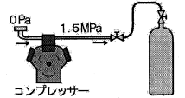
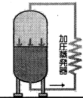
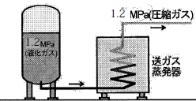
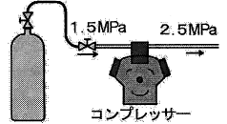

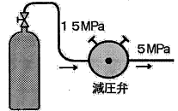
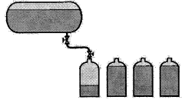
２－２ 高圧ガスの製造について
【圧力変化】
【状態変化】
0.5MPa
（液面加圧）
【移充てん】
液化ガス 0.5MPa
Notes:
・高圧ガスの製造となる行為について

Slide 15
２－２ 高圧ガスの製造について
○第１種製造者に対する規制の概要
日常点検
Notes:
・ここからは事業区分別の規制の概要について説明
・手続きの流れ
・維持管理していく上で重要な事項（検査時確認事項）

Slide 16
２－２ 高圧ガスの製造について
○第２種製造者に対する規制の概要
日常点検
Notes:
・手続きの流れ
・維持管理していく上で重要な事項（検査時確認事項）

Slide 17
２－３ 高圧ガスの貯蔵について
１．第１種貯蔵所
高圧ガスを１０００㎥以上貯蔵（第１種ガスのみ３０００㎥ 以上）
※ 液化ガスは１０ｋｇを１ ㎥ とみなす
許可
２．第２種貯蔵所
高圧ガスを３００㎥以上１０００㎥未満貯蔵（第１種ガスのみ３０００㎥ 未満）
届出

Slide 18
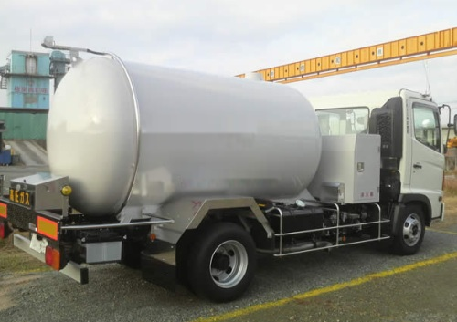
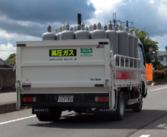
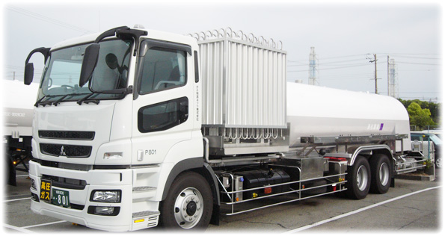
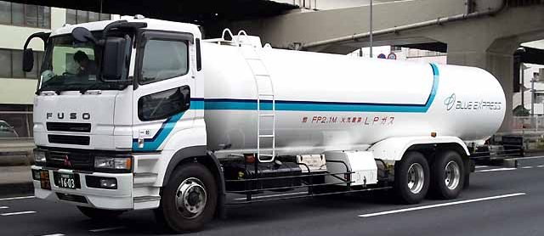
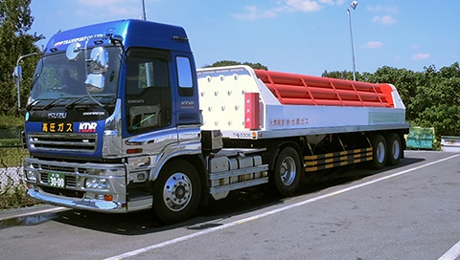
２－３ 高圧ガスの貯蔵について
【ボンベ ばら積みトラック】
【製造ローリー】
※移動式製造設備
↑ ポンプ
↑ 蒸発器
【製造無しローリ】
【チューブトレーラー】
Notes:
・高圧ガスの移動形態の紹介

Slide 19
２－３ 高圧ガスの貯蔵について
○第１種貯蔵者に対する規制の概要
Notes:
・手続きの流れ
・維持管理していく上で重要な事項（検査時確認事項）

Slide 20
２－３ 高圧ガスの貯蔵について
○第２種貯蔵者に対する規制の概要
Notes:
・手続きの流れ
・維持管理していく上で重要な事項（検査時確認事項）

Slide 21
２－３ 高圧ガスの貯蔵について
（注意事項１）
客先で高圧ガスを払い出した後の“製造無しローリ”についても、通常、圧力が残っておりますので、高圧ガスの貯蔵となります。長時間の駐車は、届出申請を行った第１種・第２種貯蔵所で行ってください。
（注意事項２）
トラックの荷台等にボンベを置いた状態にした（貯蔵）ことで、温度及び内圧が上昇し、安全装置が作動、内部のガスの放出する事故が数件ありました。
Notes:
・貯蔵の留意事項
・違反事例紹介
・府内の連携について（違反事例があった場合は即時連携を取り合って、府内全体で対応する。）

Slide 22
２－４ 高圧ガスの販売について
○ 高圧ガスの販売の事業を営む者は、販売所ごとに事業開始20日前
までに届出が必要
※ 販売の事業を営む者とは、販売する場所において現品（高圧ガス）
の取扱の有無を関わらず、その場所において取引（契約）をすれば
高圧ガスを販売したことになる。
※ 第１種製造者が製造液した高圧ガスをその事業所で販売する場合、
または、医療用の圧縮酸素及び圧縮亜酸化窒素の貯蔵量が常時
５㎥ 未満の販売所で販売するときは、届出は不要
届出

Slide 23
２－４ 高圧ガスの販売について
○高圧ガス販売業者に対する規制の概要
Notes:
・手続きの流れ
・維持管理していく上で重要な事項（検査時確認事項）

Slide 24
２－５ 特定高圧ガスの消費について
○ 特定高圧ガスを所定の数量以上貯蔵、または、導管により供給を受け 消費
する場合は、事業所ごとに消費開始20日前までに届出が必要
※ 消費とは、燃焼、反応塔により廃棄以外の一定の目的で、その特定ガスを
高圧ガスではない状態にすること及び高圧ガスでなくなったガスを引き続き
使用することをいう（容器への充てん等は消費ではない）
届出
特定高圧ガスとは
種類 | 数量
モノシラン、ホスフィン、アルシン、ジボラン、セレン化水素、モノゲルマン、ジシラン | 数量の大小は問わない
種類 | 数量
圧縮水素、圧縮天然ガス 液化酸素、液化アンモニア、液化石油ガス 液化塩素 | 容積 ３００㎥ 質量 ３０００ｋｇ 質量 １０００ｋｇ

Slide 25
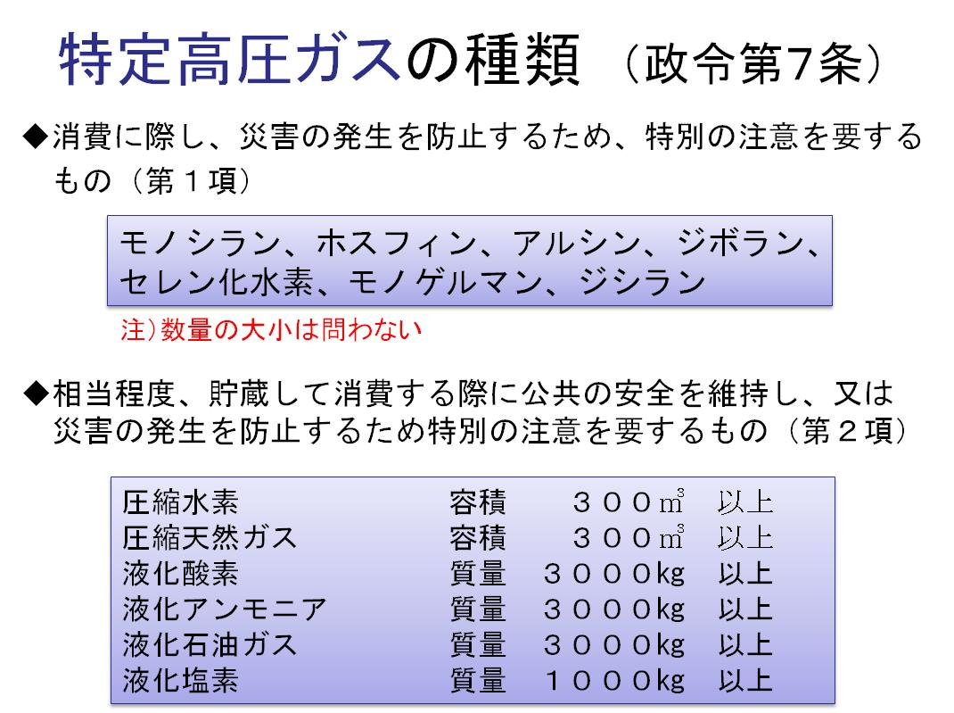
２－５ 特定高圧ガスの消費について
○特定高圧ガス消費者に対する規制の概要
Notes:
・特定高圧ガスについて
・手続きの流れ
・維持管理していく上で重要な事項（検査時確認事項）

Slide 26
２－６ 許可申請・届出等書類について
○高圧ガス製造許可申請に必要な書類
・申請書かがみ（高圧ガス製造許可申請書）
・製造計画書
・技術上の基準に対応する事項の確認に必要な資料 ・・・など
特に重要なのは、技術上の基準に対応する事項だと考えています。
その他の添付書類は、それらについて、説明（確認）するためのもの
です。この技術上の基準に対応する事項について事業者さん自身で作成
することにより、自社の施設について、どのような規制がかかっている
のかを認識（把握）することが出来る。（それを維持することが重要）
これが最大のメリットであると考えています。
Notes:
手引 Ｐ７～
・第１種製造者を例に、新規事業開始時に必要な書類について説明。
・重要なのは、技術上の基準に対応する事項。

Slide 27
２－６ 許可申請・届出等書類について
○技術上の基準に対応する事項について
申請届出種別 | 技術上の基準
製造許可申請 （第１種製造者） | 法第８条に基づき、技術上の基準（一般則第５条～第８条など）に適合していること。
製造事業届 （第２種製造者） | 法第12条第１項及び第２項に基づき、技術上の基準（一般則第10条～第12条など）に適合していること。
貯蔵所許可申請 （第１種貯蔵所） | 法第16条第2項に基づき、技術上の基準（一般則第21条～第23条など）に適合していること。
貯蔵所設置届 （第２種貯蔵所） | 法第18条第２項に基づき、技術上の基準（一般則第26条など）に適合していること。
特定高圧ガス消費届 | 法第24条の３に基づき、技術上の基準（一般則第55条）に適合していること。
Notes:
・技術上の基準に対応する事項

Slide 28
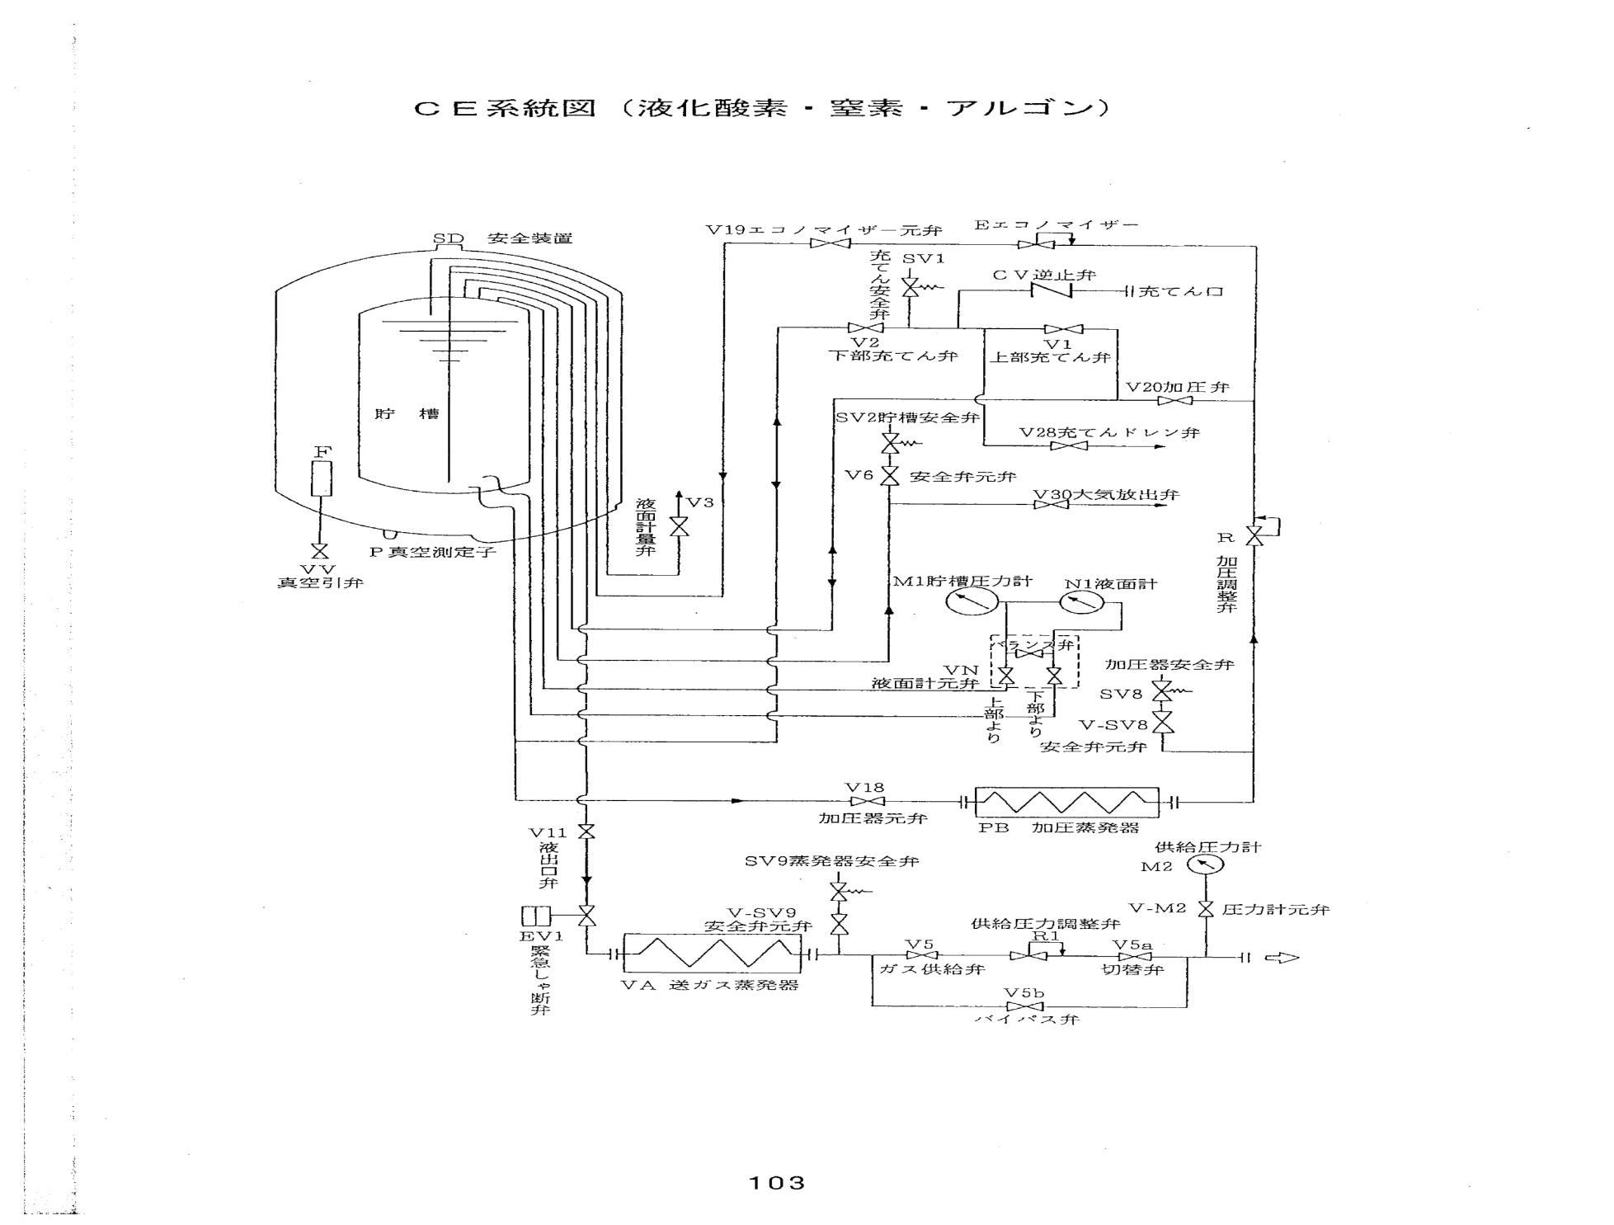
２－６ 許可申請・届出等書類について
○添付書類について
１．フローシート
・ どのように高圧ガスを取り扱うのかを記載したもの
・ 高圧ガスの範囲（圧力範囲）を示したもの
フローシート・機器一覧表・仕様書・強度計算書などで、それぞれの機器（部位）が照合できるように、フロー番号（Ｖ１など）をそれぞれに記載するなどしてください。
Notes:
・届出申請の書類内での整合性について

Slide 29
２－６ 許可申請・届出等書類について
２．機器一覧表
・ 高圧ガスの設計条件等必要な内容を記載するもの。フローシートとあわせて見ることになる。
・ 機器一覧表は３種類あり用途により該当するものを使用する。
略号の確認書類は、この表を参考にしてください。
 | 証明書名 | 発行機関
特 | 特定設備検査合格証 特定設備基準適合証 | 高圧ガス保安協会 又は 指定特定設備検査機関
認 | 認定試験者試験等成績書 | 認定試験者
保 | 高圧ガス設備試験成績証明書 | 高圧ガス保安協会
冷 | 指定設備認定証 認定指定設備技術基準適合書 | 高圧ガス保安協会 又は 指定設備認定機関
 | 機器試験合格証明書など | 冷凍装置検査員所属の法人
完 | 完成検査時に次により確認する。 ・ 耐圧・気密性能は、その試験又は記録による。 ・ 材料は、材料証明書（ミルシート）による。
容 | 容器検査成績書 付属品検査成績書など | 高圧ガス保安協会 又は 指定容器検査機関
Notes:
手引 P161～P196
・機器一覧表の見方書き方。

Slide 30
２－６ 許可申請・届出等書類について
○その他の届出について
【 製造関係 】
・危害予防規程届
・製造開始届
・完成検査及び保安検査に係る受検届・結果報告書
・高圧ガス製造施設休止届
【 販売関係 】
・販売に係る高圧ガスの種類変更届
【 共通 】
・選解任関係届
・承継届
・廃止届
・事故届
危害予防規程は、その実効性を高めるため、常に最新の状態を維持してください。
（手続きは各市で確認が必要）
変更関係の手続きについては、次ページ以降で説明します。
Notes:
・どんな届出があるか説明

Slide 31
２－６ 許可申請・届出等書類について
○変更手続きについて
 | 事業開始 | 変更 （軽微な変更以外） | 軽微な 変更の工事
第１種製造者 | 許可 | 許可 | 届出 又は 届出不要
第２種製造者 | 届出 | 届出 | 届出不要
第１種貯蔵所 | 許可 | 許可 | 届出 又は 届出不要
第２種貯蔵所 | 届出 | 届出 | 届出不要
特定高圧ガス消費者 | 届出 | 届出 | 届出不要
※ 第１種製造者及び第１種貯蔵所の“軽微変更届”についてのみ、事後の提出となります。判断に迷われる場合は事前にご相談ください。
Notes:
・どんな届出があるか説明

Slide 32
２－６ 許可申請・届出等書類について
○軽微な変更について
【根拠法令など】
・一般則第15条など
・高圧ガス保安法第14条…に基づく軽微な変更の工事の取扱いについて
（平成29年3月22日付 20170309商局第５号）･･･経産省通達
＊変更工事・撤去工事の取扱いに係る概念図
Notes:
軽微な変更の判定について

Slide 33
２－７ 最近の法改正等の情報
○H28.11の主な改正について
・特定不活性ガスに関する規定の追加
フルオロオレフィン1234yf、1234ze の追加
→ 新冷媒への対応
・毒性ガスの定義等の改正（一般則、コンビ則）
・処理能力・貯蔵量の考え方の変更
届出で対応する独立非連結の設備にあっては、合算しないことができることとし、また、貯蔵設備では、一定の距離を有する場合などは、合算しないことする。
→ 事業者の負担軽減を期待

Slide 34
２－７ 最近の法改正等の情報
○H29.3の主な改正について
・保安検査の基準日の取扱いについて
高圧ガス保安法一般則、コンビ則、液石則が改正され、保安検査の基準日に関する取扱いが一部変更された。（冷凍則は改正なし）
想定されるケース | 保安検査の基準日の考え方について
①改正以前に前回の保安検査を受検していた場合 ②改正時に完成検査から１年が経過していない場合 ③改正以降に完成検査を受検する場合 | ・前回の保安検査（完成検査）の日から１年を経過した日（基準日）の前後１月以内に保安検査を受け又は自ら保安検査を行った場合にあっては、基準日において当該検査を受け又は行ったものとみなす。 ①② 完検(保検) １年後 ● ● 基準日 前後１か月 ③ 完検 １年後 ● ● 省令改正 基準日 H29.4.1 前後１か月

Slide 35
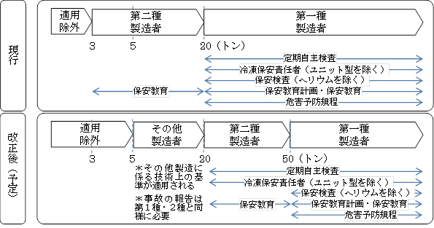
２－７ 最近の法改正等の情報
○H29.7の主な改正について
・毒性ガスの定義等の改正（冷凍則）
・二酸化炭素冷媒に係る許可・届出等の適用の変更

Slide 36
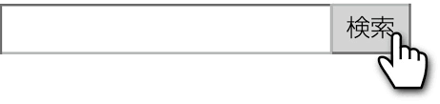
高圧ガスの手続きに関する窓口について
→府内各消防機関及び大阪府
許可申請等の窓口はこちら
大阪府 高圧ガス 申請

Slide 37
１ 高圧ガス保安法について
２ 高圧ガス保安法に係る届出等
３ 高圧ガスに関する事故について
３－１ 事故時の対応について
３－２ 事故発生時の通報について
３－３ 事故事例について

Slide 38
３－１ 事故時の対応について
【事故とは】
・ 高圧ガスについて、爆発、火災、噴出・漏えい、破裂・破損、喪失・盗難その他災害が発生したことを指します。
【事故時の対応】
・ 負傷者の救護、二次災害の防止措置など緊急措置
・ 事故の発生状況・原因の調査、再発防止対策の検討
・ 事故届の提出
Notes:
事故時の対応について

Slide 39
３－２ 事故発生時の通報連絡について
○府内各消防機関及び大阪府まで通報連絡
事故発生確認後
速やかに通報を！
・法の規制対象と
なるすべての
事業者
平成28年の高圧ガス保安法に係る事故は38件（近年横ばい）

Slide 40
３－３ 事故事例について
区分 | 事象 | 概要
冷凍則 | 漏えい | 冷凍設備の通常運転中、機器の警報により、フルオロカーボンの漏えいを確認。配管（フィンチューブ）腐食部の振動による破損が原因。速やかにバルブの閉止を実施。
LP則 | 盗難 | 販売事業者の定期点検時に、事業所に設置されていたＬＰガス容器２本のうち１本の盗難が発覚。保管用の小屋の設置、施錠措置を実施。
一般則 | 噴出 漏えい | 消火設備の点検中に、混合ガス（液化ハロン、窒素）が漏えい。消火設備を誤操作により起動させたことが原因。
コンビ則 | 火災 噴出 漏えい | 製造設備の定期巡回点検時、可燃性ガス（水素等）の漏えい、着火を確認。熱交換器の締め付け不良が原因。速やかにプラント緊急停止、機器の脱圧を実施。
＊平成28年の事故事例

Slide 41
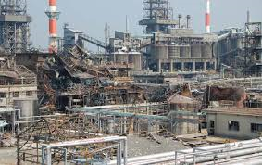
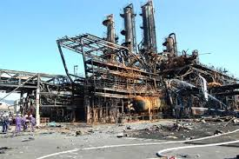
３－３ 事故事例について

Slide 42
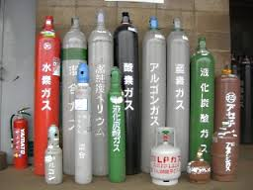
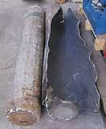
３－３ 事故事例について

Slide 43
まとめ
○ 高圧ガスは、その特性を十分理解して取扱う
⇒ 破裂、爆発、中毒、窒息のおそれ
○ 高圧ガスの製造から消費並びに容器の取扱いに至る
ライフサイクル全般できちんと法令を遵守
⇒ 許可等の手続き、技術基準、事故報告等
○ 高圧ガスは自主保安が基本
⇒ 日常点検、定期点検、チームワークが重要

